Slide 1

09 Elektrický proud v polovodičích

Slide 2
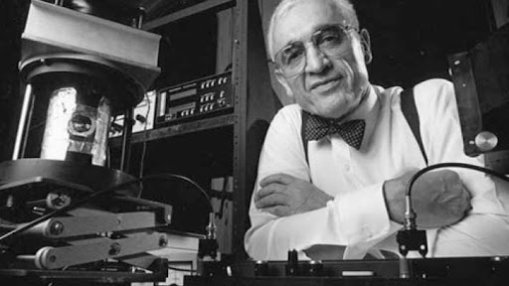
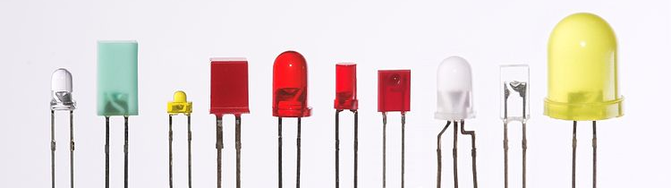
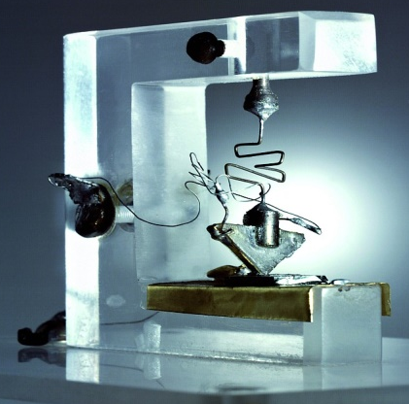
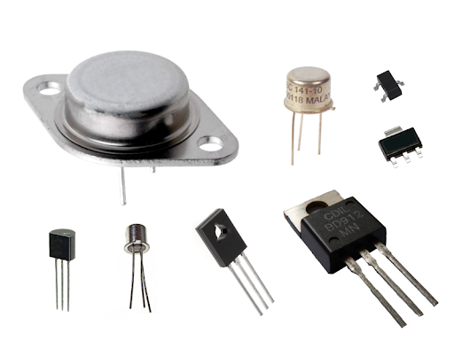
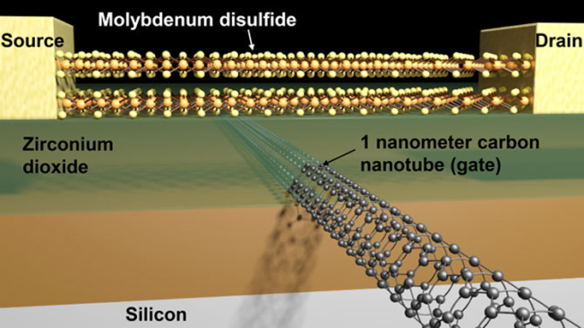
1.9 Elektrický proud v polovodičích
Polovodičové prvky (diody, tranzistory, integrované obvody) mají velký význam pro rozvoj a miniaturizaci elektroniky (rádia, TV, mobily, PC)
Nick Holonyak (*1928) – objevitel LED diody (1962)
cca 15 cm = 10⁻¹ m
cca 5 mm = 10⁻³ m (1980)
cca 1 nm = 10⁻⁹ m (2016)
John Bardeen (1908-1991), Walter Brattain (1902-1987), William Shockley (1910-1989)
– 1. tranzistor, Nobelova cena za fyziku 1956

Slide 3
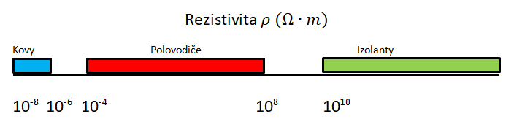
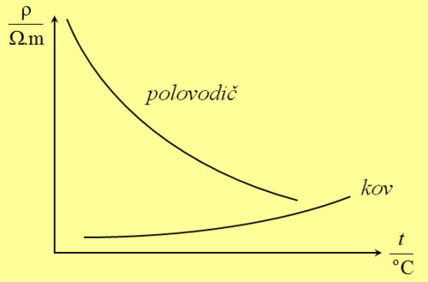
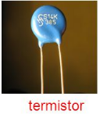
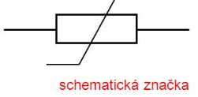
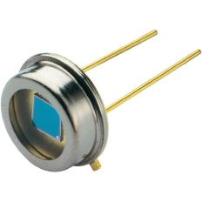
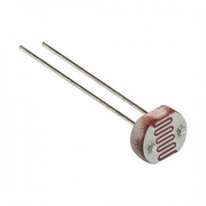
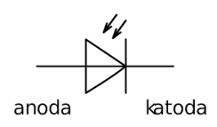
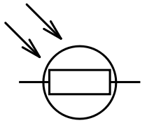
1.9 Vlastní vodivost
Závislost odporu na teplotě
Vodič (kov): s rostoucí teplotou roste odpor (téměř lineárně)
Polovodič: s rostoucí teplotou klesá odpor (částečně lineárně)
Př. termistor – digitální teploměry, regulace teploty
Závislost odporu na světle
Fotodioda, fotorezistor
Př. optické brány, optoelektronické prvky, TV ovladače, solární články
prvky: Si, Ge, Se, Te, C
sloučeniny: PbS, CdS, GaAs, Fe2O3, CuO, NiO

Slide 4
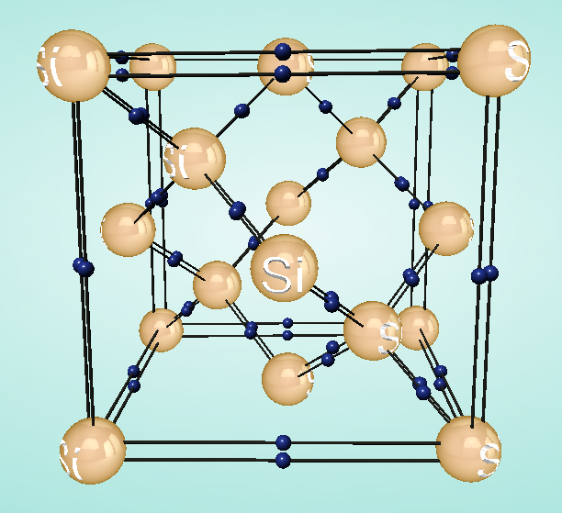
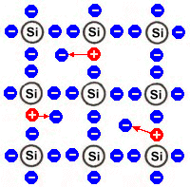
1.9 Vlastní vodivost
Vlastní polovodiče
velmi čistý krystalický křemík Si, Ge (čistota 99,9999 % - 1 cizí částice na 10 000 atomů Si)
Při pokojové teplotě mají elektrony dost energie, aby se uvolnily z vazby
Si: 14 e⁻: 10 vázaných a 4 vodivostní
uvolní-li se elektron z vazby, zůstane na jeho místě kladná díra (neobsazené místo ve vazbě)
Generace a rekombinace
Generace: uvolněním elektronu z vazby vlivem teploty → vzniká pár elektron-díra
Rekombinace: zánik páru elektron-díra → elektron zaplní kladnou díru (splyne s ní)
Generace a rekombinace probíhá v polovodiči současně v celém objemu polovodiče v počtu cca 10¹⁷-10²⁰ generací - rekombinací za 1 ms v 1 cm³
Vlastní vodivost
děrová: pohyb kladných děr → zdánlivý pohyb → při zaplnění díry elektronem vzniká díra na jiném místě a vzniká dojem, že polovodičem se pohybuje kladná díra
elektronová: reálný pohyb volných elektronů → elektron zaplní kladnou díru (splyne s ní)
Vnitřní fotoelektrický jev – generování páru elektron-díra vlivem světla (fotodioda)

Slide 5
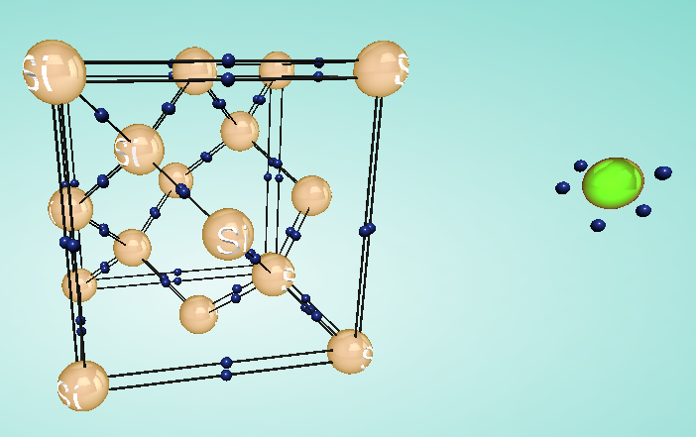
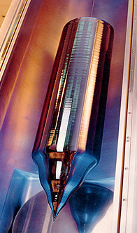
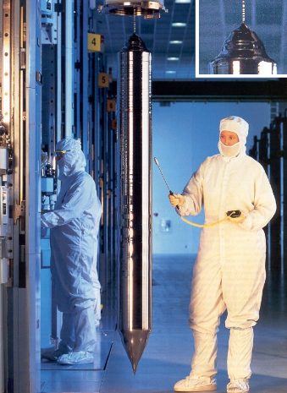
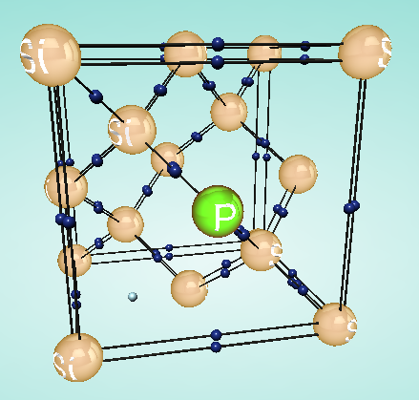
1.9 Příměsové polovodiče – typ N
Polovodič typu N
negativní vodivost, převaha elektronů
do struktury Si (resp. prvků skupiny IV.A) zabudujeme atomy prvku z V.A skupiny (např. P, As, Sb, Bi)
prvek z V.A skupiny nazýváme donor (dárce) → má více elektronů než Si
Majoritní (většinová) elektronová vodivost
Minoritní (menšinová) děrová vodivost
Atomy křemíku Si
Atom fosforu P - donor
Volný elektron
Vazebné elektrony
Monokrystal Si

Slide 6
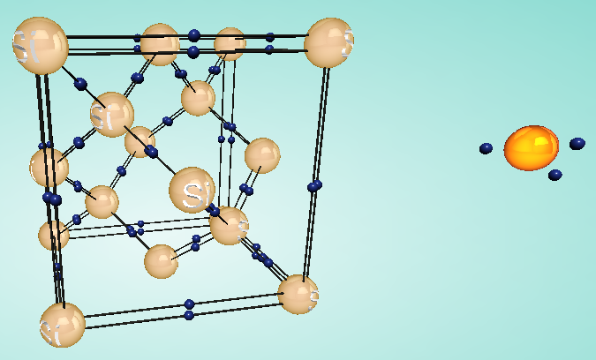
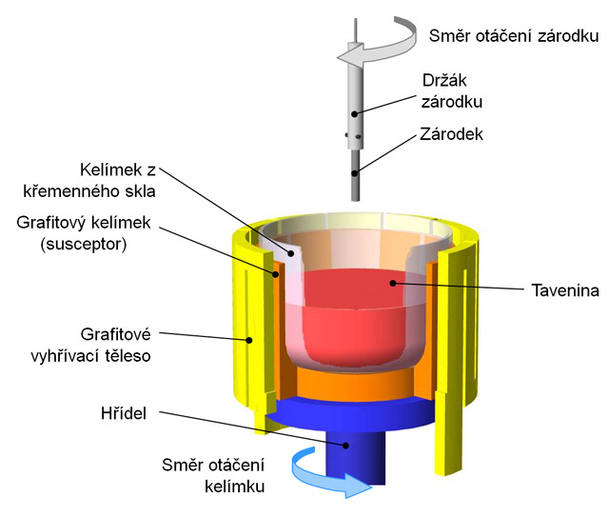
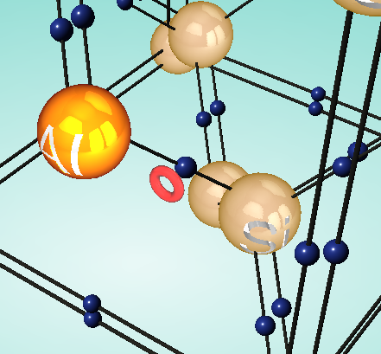
1.9 Příměsové polovodiče – typ P
Polovodič typu P
pozitivní vodivost, převaha kladných děr
do struktury Si (resp. prvků skupiny IV.A) zabudujeme atomy prvku z III.A skupiny (např. Al, Ga, In)
prvek ze III.A skupiny nazýváme akceptor (příjemce) → má méně elektronů než Si
Majoritní (většinová) děrová vodivost
Minoritní (menšinová) děrová vodivost
Atomy křemíku Si
Czochralského kelímková metoda
Atom hliníku Al - akceptor
Kladná díra = chybějící elektron ve vazbě
Vazebné elektrony

Slide 7
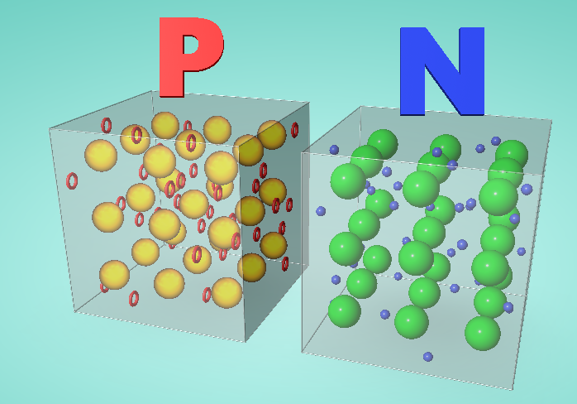
1.9 PN přechod
PN přechod - vznik
Atomy fosforu P - donor
Atomy hliníku Al
Kladné díry
Volné záporné elektrony
Atomy křemíku Si nejsou zakresleny
PN přechod vzniká na rozhraní polovodiče typu P a polovodiče typu N
Po jejich spojení jsou kladné díry přitahovány směrem k polovodiči N a volné elektrony naopak migrují do polovodiče P
Vzniká difúzní proud, při kterém dochází k rekombinaci párů elektron-díra
Hradlová vrstva (PN přechod) má tloušťku cca 1 μm

Slide 8
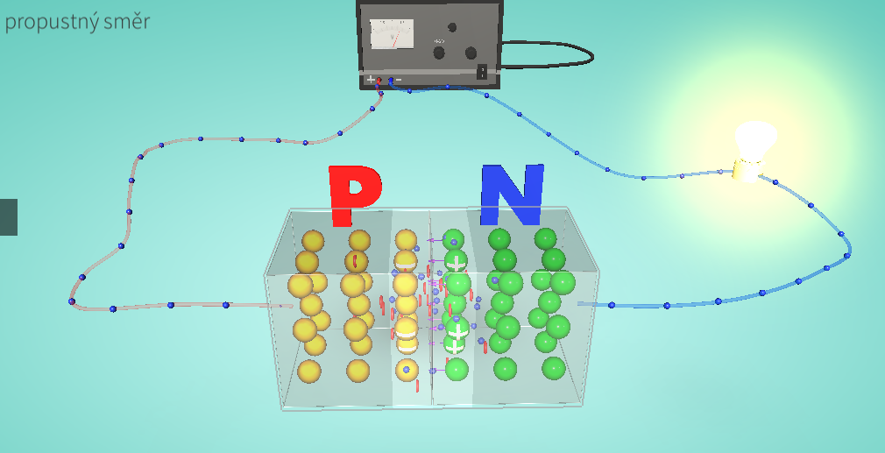
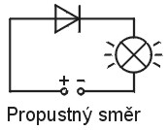
1.9 PN přechod
PN přechod – propustný směr
anoda
katoda
Na polovodič typu P je připojen + pól ze zdroje, na N – pól zdroje
PN přechod se zúží
Obvodem prochází proud

Slide 9
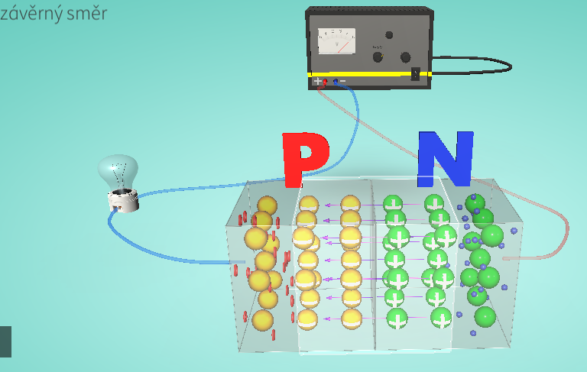
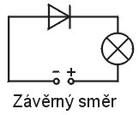
1.9 PN přechod
PN přechod – závěrný směr
anoda
katoda
Na polovodič typu P je připojen – pól ze zdroje, na N + pól zdroje
PN přechod se rozšíří
Obvodem neprochází proud
Diodový jev – závislost vodivosti diody na polaritě přiloženého napětí

Slide 10
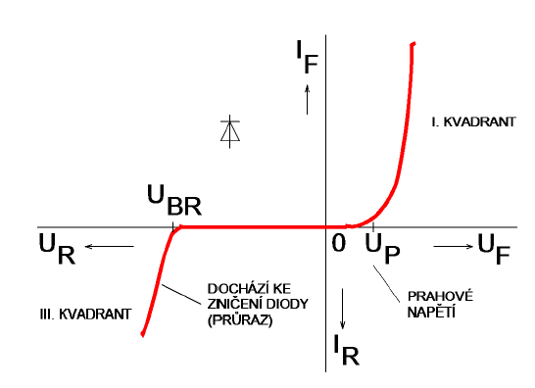
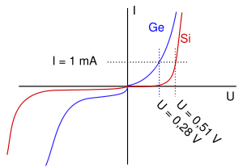
1.9 Usměrňovací dioda
VA charakteristika usměrňovací diody
Volt-ampérová charakteristika diody je graf závislosti proudu na napětí v propustném a závěrném směru
I. kvadrant – propustný směr
Velký propustný proud I_{F} (forward current) nezačne obvodem protékat okamžitě, ale až po překročení určité hodnoty napětí (na obr. je to cca 0,57 V), kterou nazýváme prahové napětí U_{F0}(U_{P}). Dioda tak plní funkci sepnutého spínače.
III. kvadrant – závěrný směr
U_{BR} – průrazné napětí → po jeho překročení dochází u normální diody k jejímu poškození
VA charakteristika Ge a Si diody

Slide 11
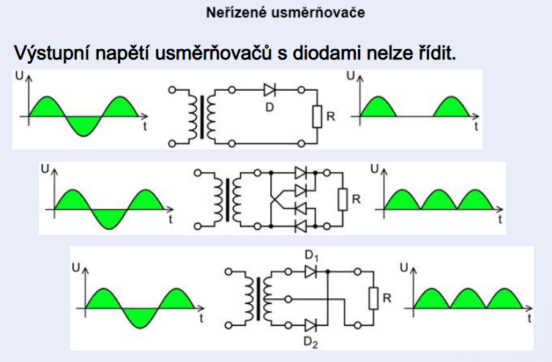
1.9 Usměrňovač
Usměrňovač střídavého proudu
Mění střídavý proud (sinusový průběh) na stejnosměrný (konstantní průběh)
a) jednocestný usměrňovač – pulzní napětí a tepavý proud na výstupu
b) Graetzovo zapojení se 4 diodami – usměrnění obou půlperiod
c) dvoucestný usměrňovač – usměrnění obou půlperiod

Slide 12
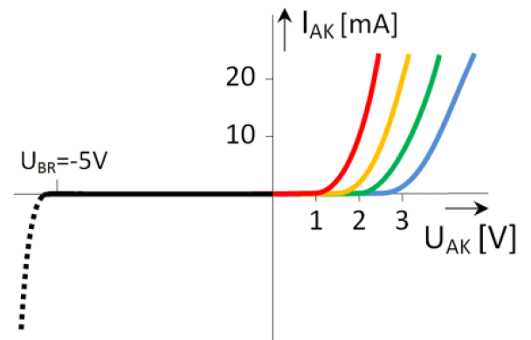
1.9 LED dioda
VA charakteristika LED diody
LED diody se používají k osvětlení, jako barevné kontrolky, ve světlometech automobilů
používají se výhradně v propustném směru
velmi malé průrazné napětí cca U_{BR} = 5 V

